Slide 1
Государственное учреждение образования
«Гимназия №2 г. Солигорска»
Людмила Антоновна Ларчик
учитель истории и обществоведения
высшей квалификационной категории
Урок Всемирной истории 7 класс
Тема урока : «Индия»

Slide 2
Домашнее задание
§ 29,
подготовить сообщения, презентации , лэпбуки и т.п. по культуре Индии XVII-XVIIIвв.

Slide 3
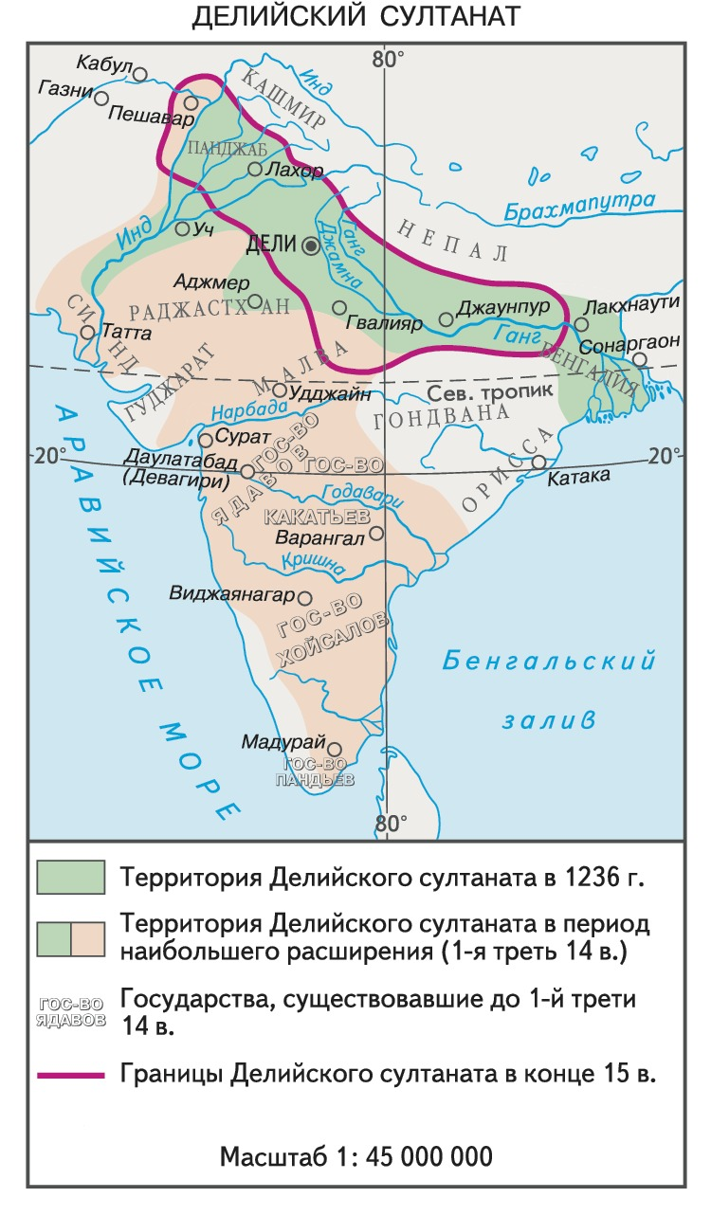
Вспомните!
На территории какой страны был создан Делийский султанат?
Когда и кем был образован Делийский султанат?
Какие религии зародились в Индии?
Как относились к местному населению и традиционным индийским религиям завоеватели?

Slide 4
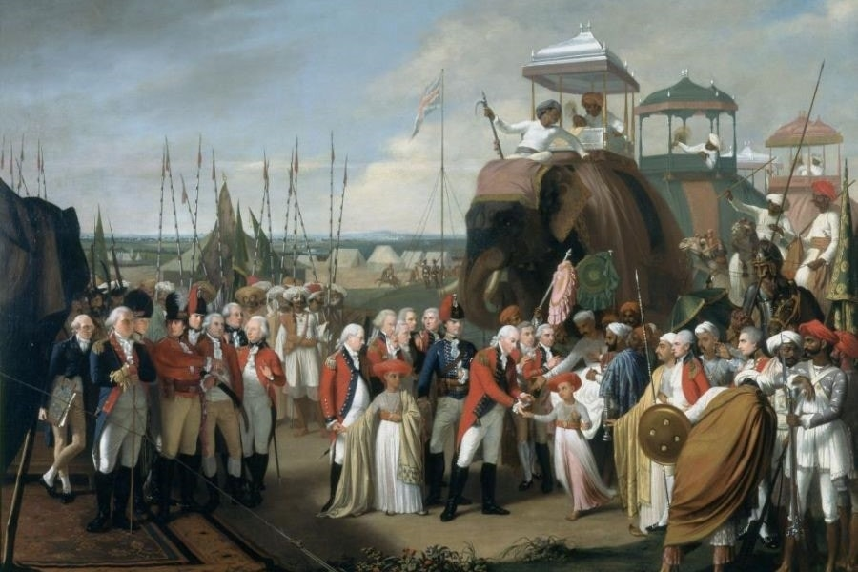
Индия

Slide 5
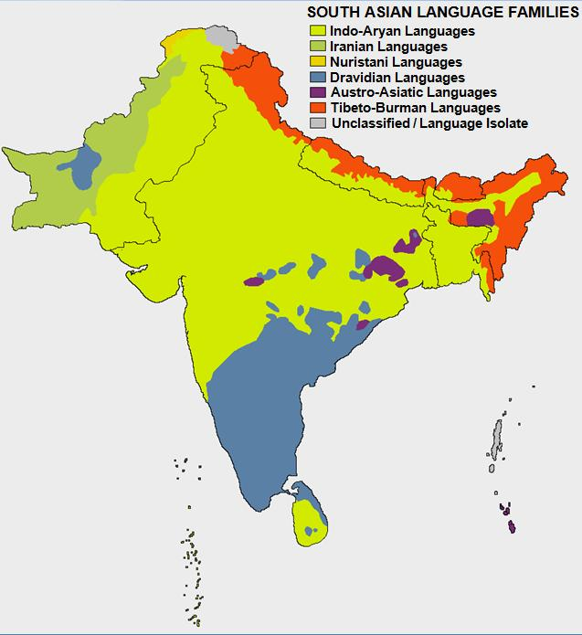
мусульмане
Каковы особенности языкового и религиозного состава населения Индии?
буддизм
индуизм
мусульмане

Slide 6
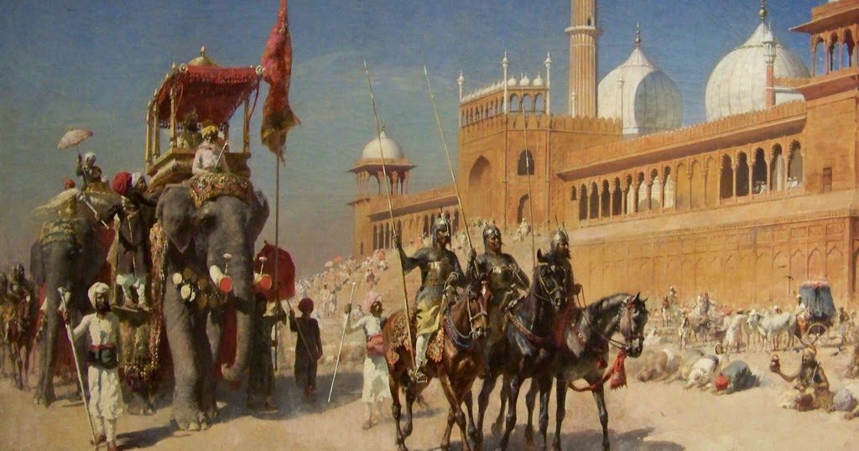
XVI-XVIIвв.- объединение Индии под властью Великих Моголов.

Slide 7
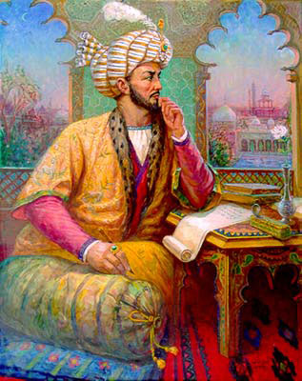
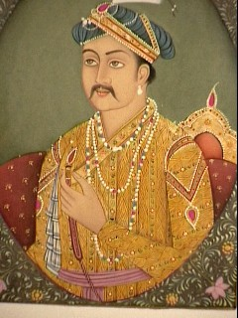
1526г.- Бабур нанёс поражение Делийскому султанату и основал новую правящую династию Великих Моголов.
1556-1605гг.- правление императора
Акбара, проведшего множество реформ.

Slide 8
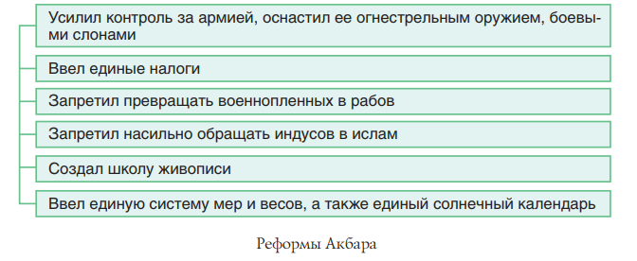
Проанализируйте реформы, проведённые Акбаром.
Почему они не повлияли на укрепление государства Великих Моголов?

Slide 9
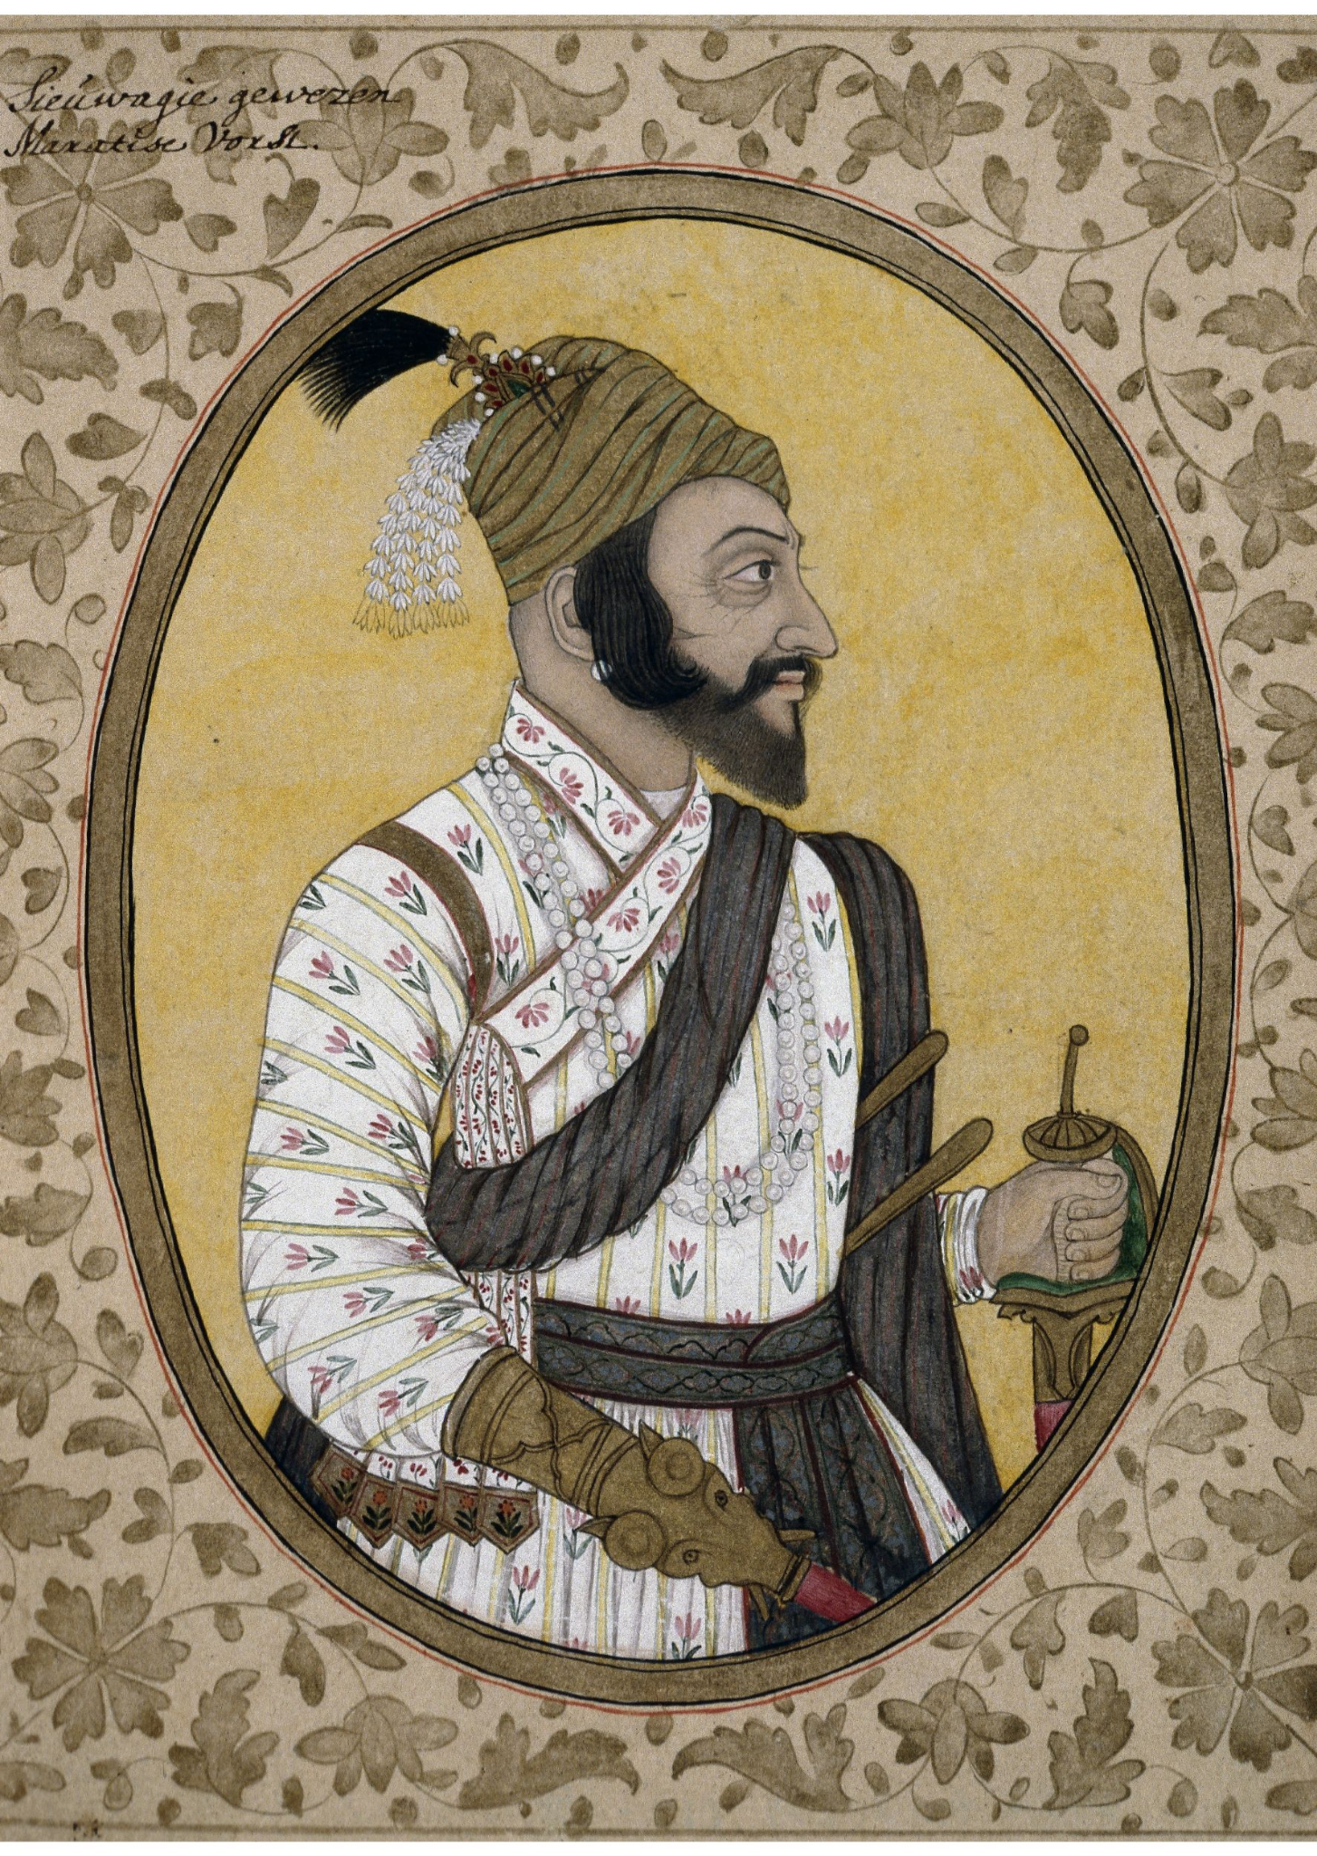
Причины упадка империи Великих Моголов
Восстания населения из-за роста налогов;
Междоусобные войны;
Наместники императора в отдельных провинциях превращаются в независимых правителей;
Результат:
Вторая половина XVII в. на юге могольской Индии возникает государство маратхов.
Правитель Шиваджи создал сильное войско
и построил военный флот.
Но в 1761 г. маратхи разбиты афганскими завоевателями;
Обессиленная Индия стала легкой добычей европейцев.

Slide 10
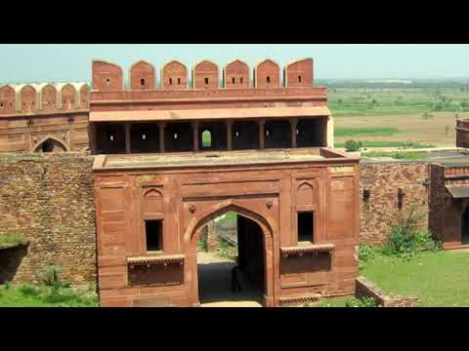
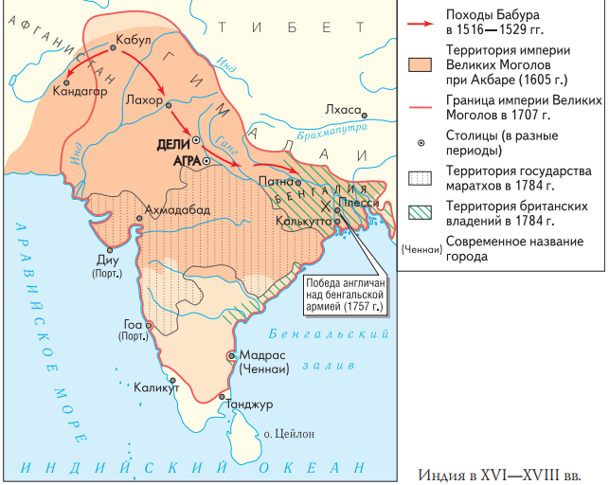
Какие европейские государства и какими методами вели борьбу за завоевание Индии? Каковы результаты этой борьбы?
1757 г. англичане, разбив войска бенгальского правителя. установили свой контроль над Бенгалией.

Slide 11
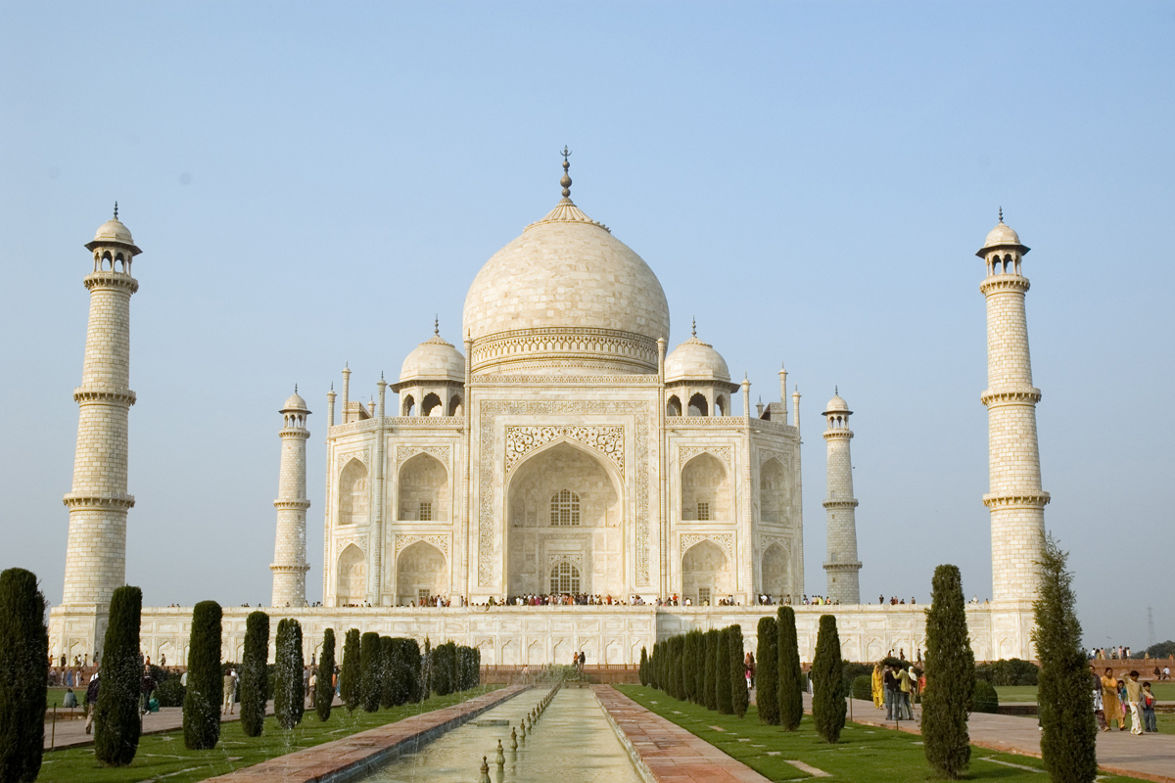
Основные направления развития культуры Индии

Slide 12
Основные направления развития культуры Индии
Распространение грамотности среди населения
Ислам
архитектура
живопись
мечети
мавзолеи
растительный и геометрический орнамент

